Slide 2
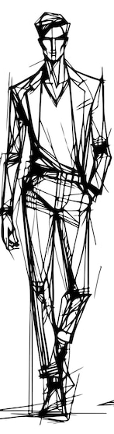

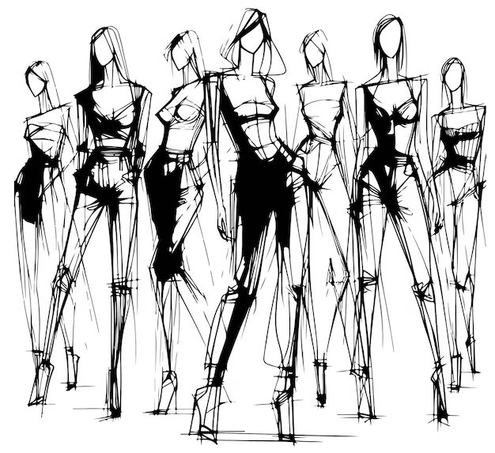
Es-tu créatif ?
Aimes-tu la mode ?
As-tu envie de découvrir le stylisme ?
Te sens-tu capable de créer ton propre vêtement ?

Slide 3
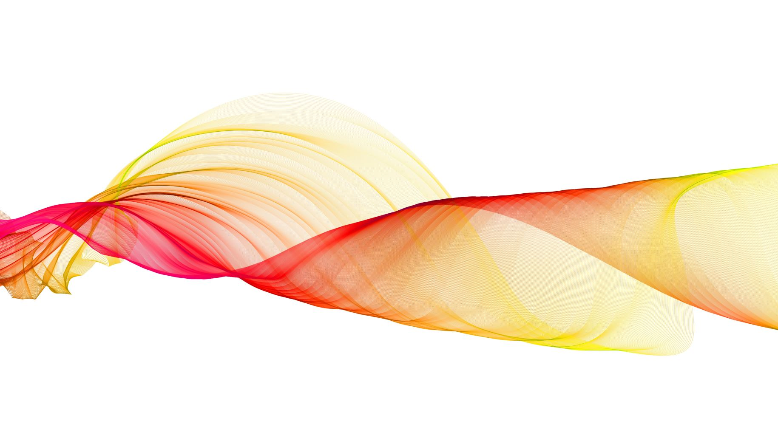
Mode & Création

Slide 4
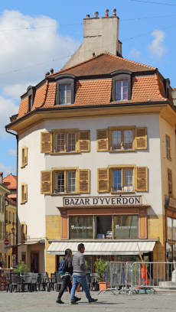
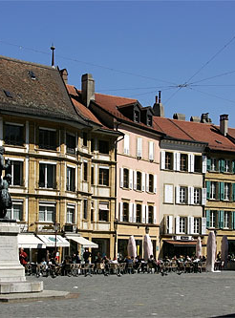

1ER Jour
Découverte de la ville d’Yverdon et du musée suisse de la mode.
Programme :
Départ de la gare de Vouvry
Visite de la ville de Yverdon
Pique-nique
Visite du musée Suisse de la mode
Retour sur Vouvry

Slide 5
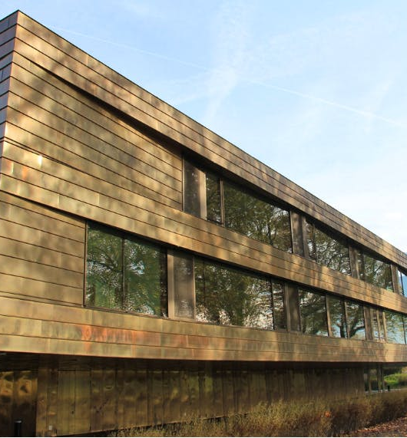
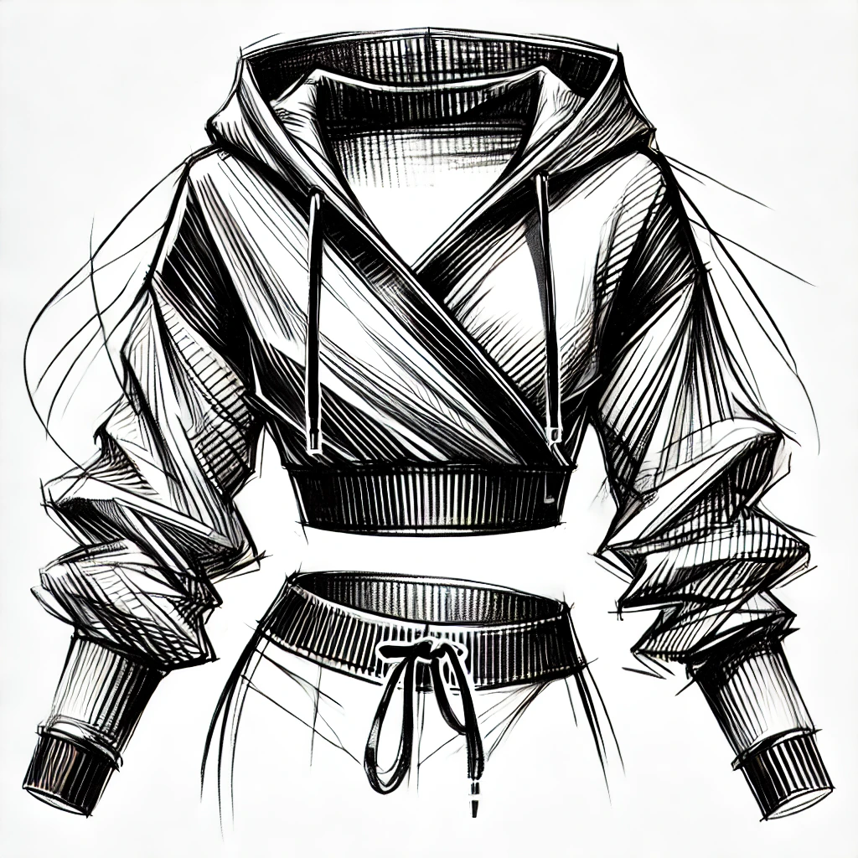
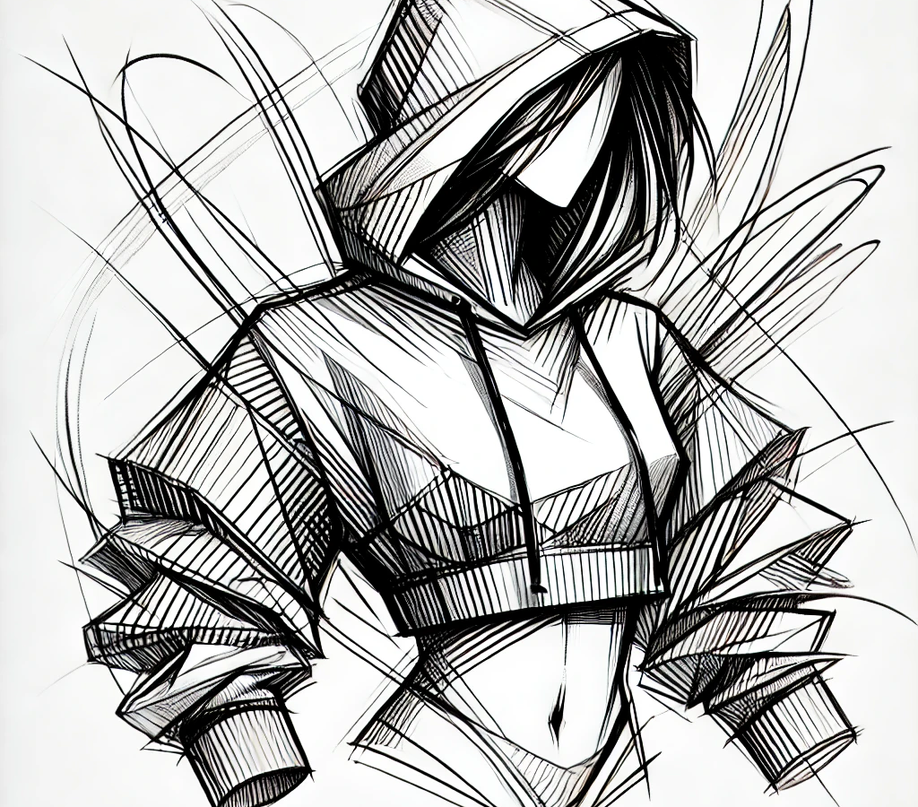
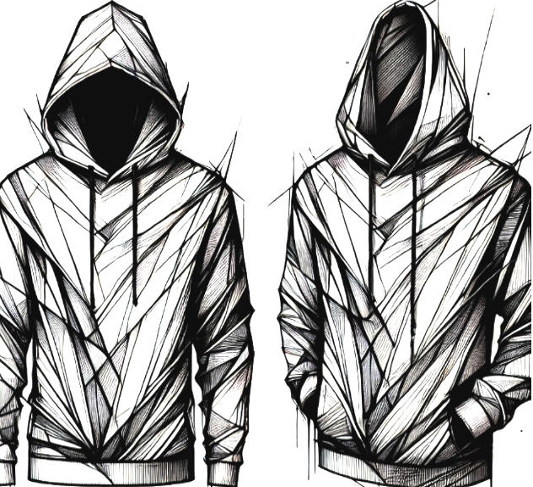
2ème jour et 3ème jour
Lieu : Vouvry, au CO
Conception et réalisation d’un sweat-shirt à capuche
Repas libre

Slide 6
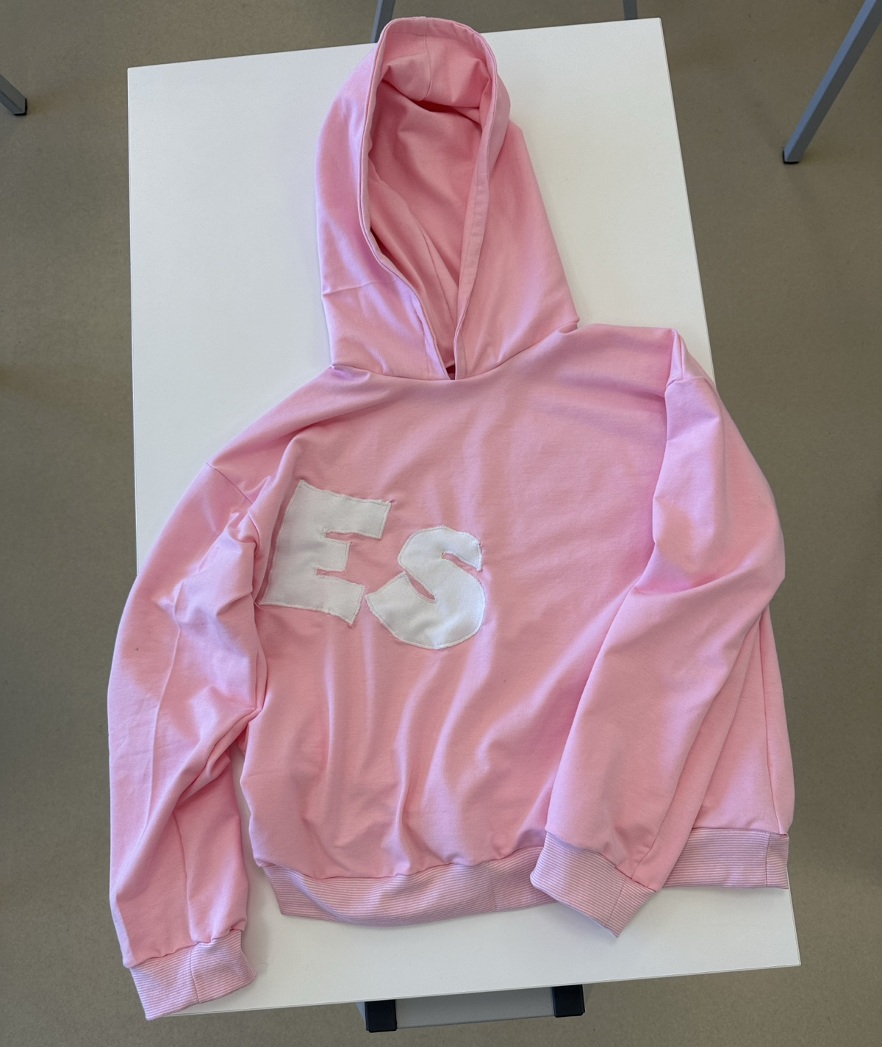
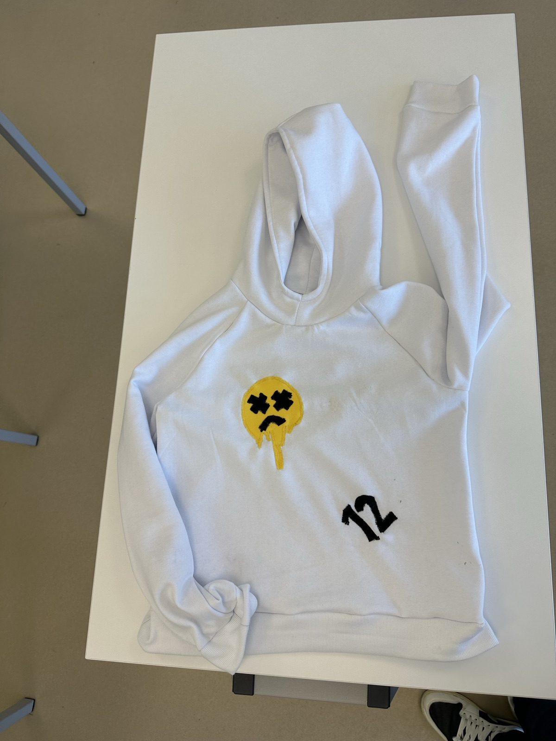
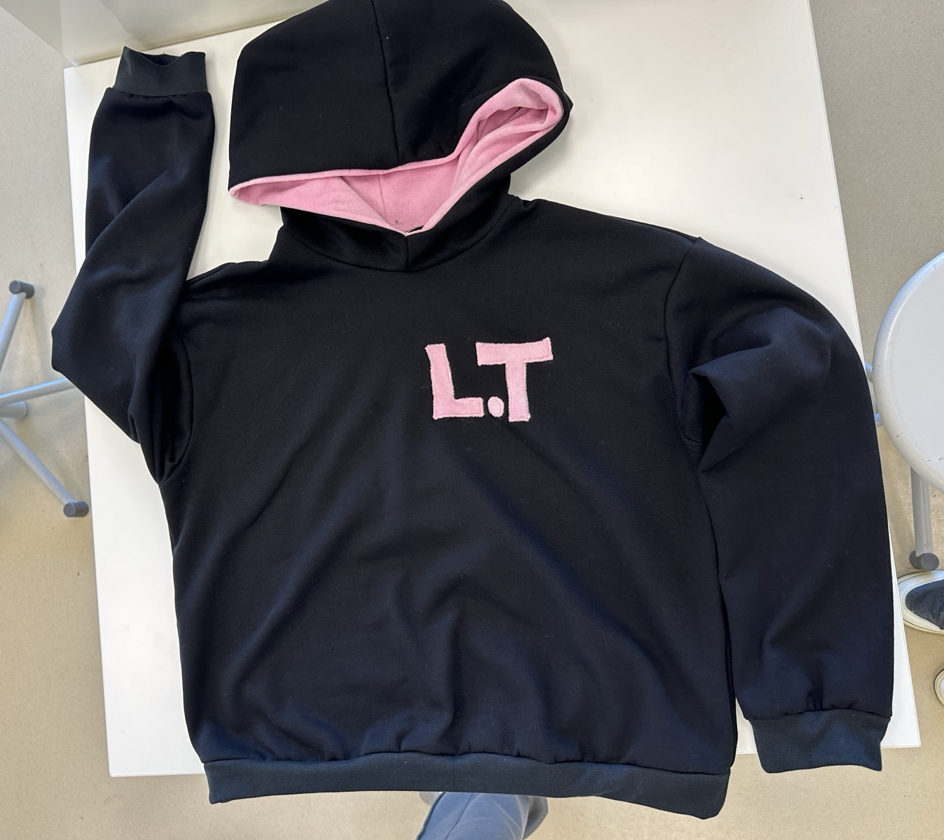
Photo de l’année 2025-2026

Slide 7
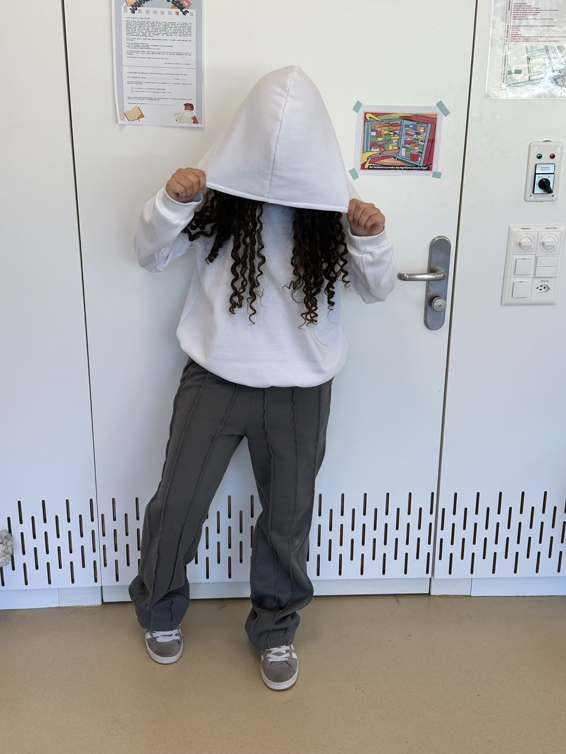
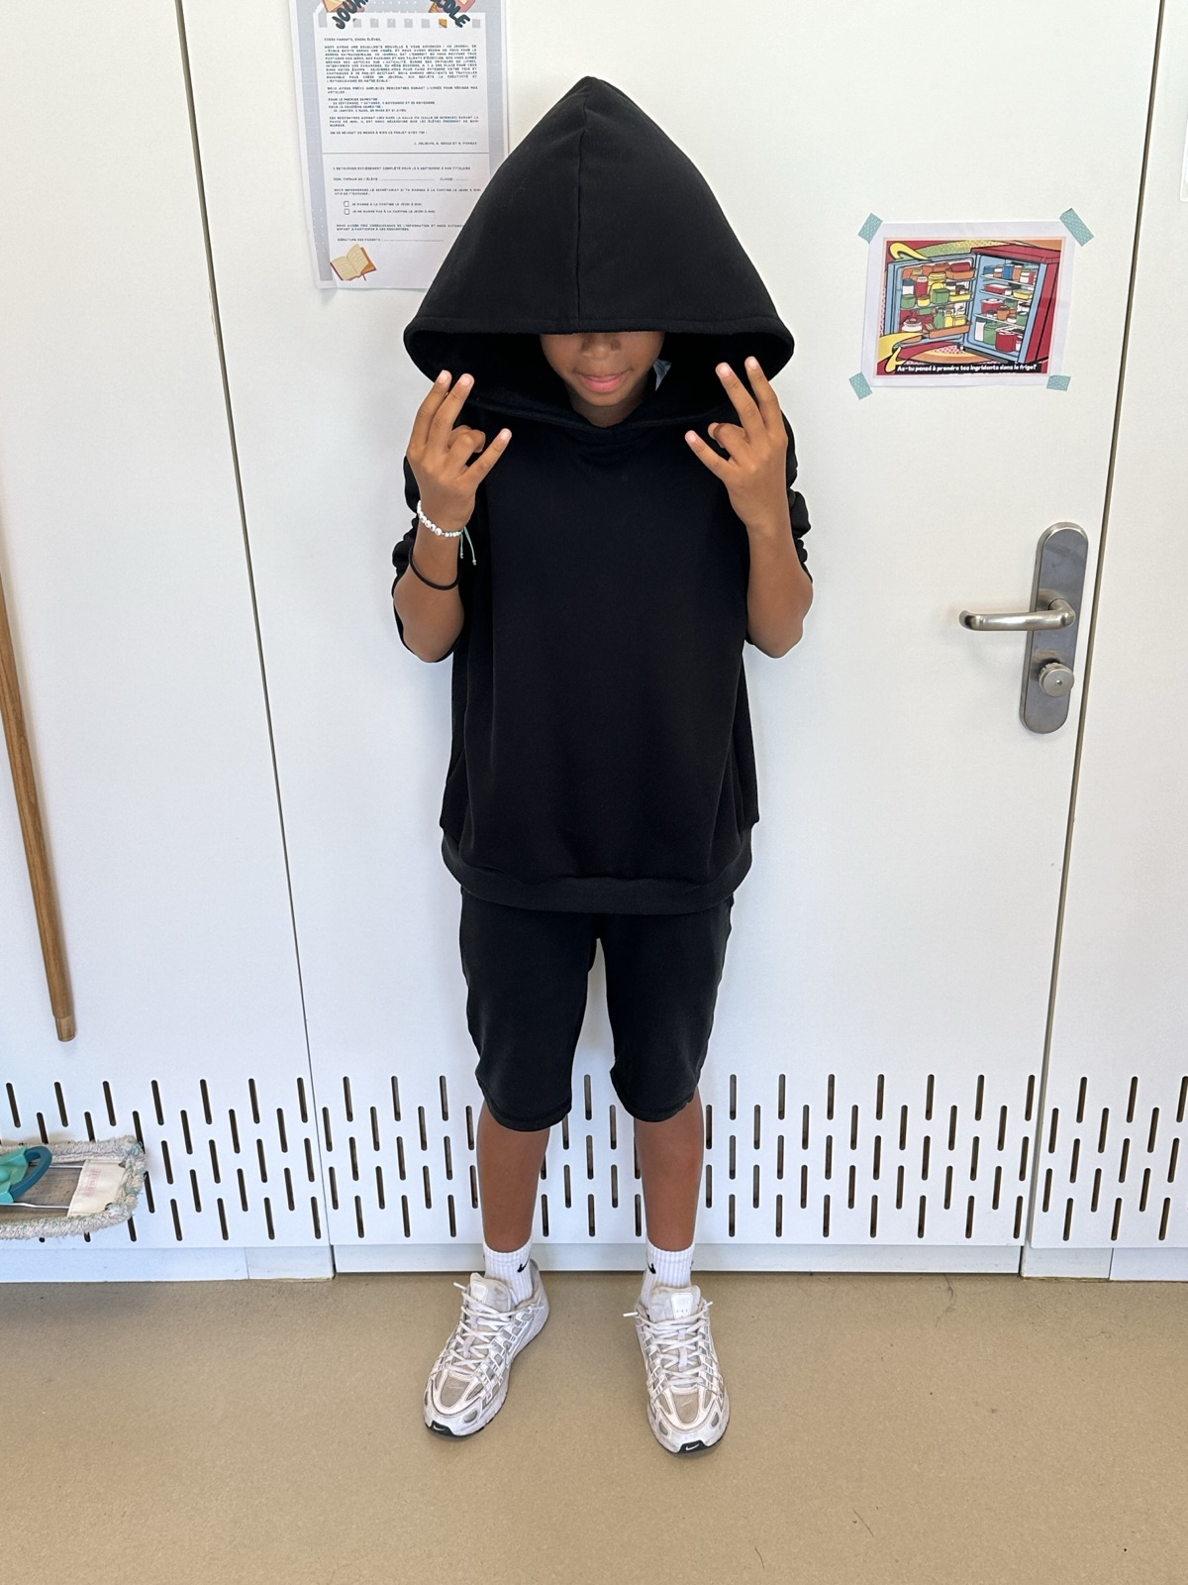
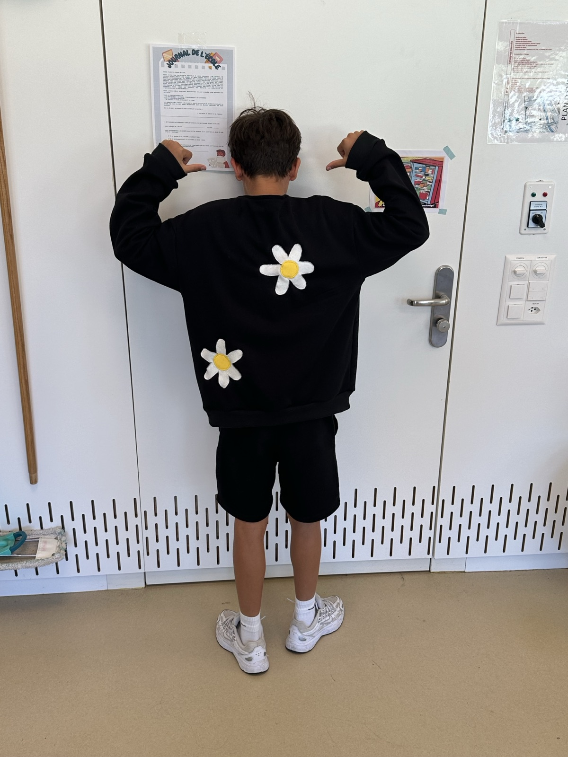
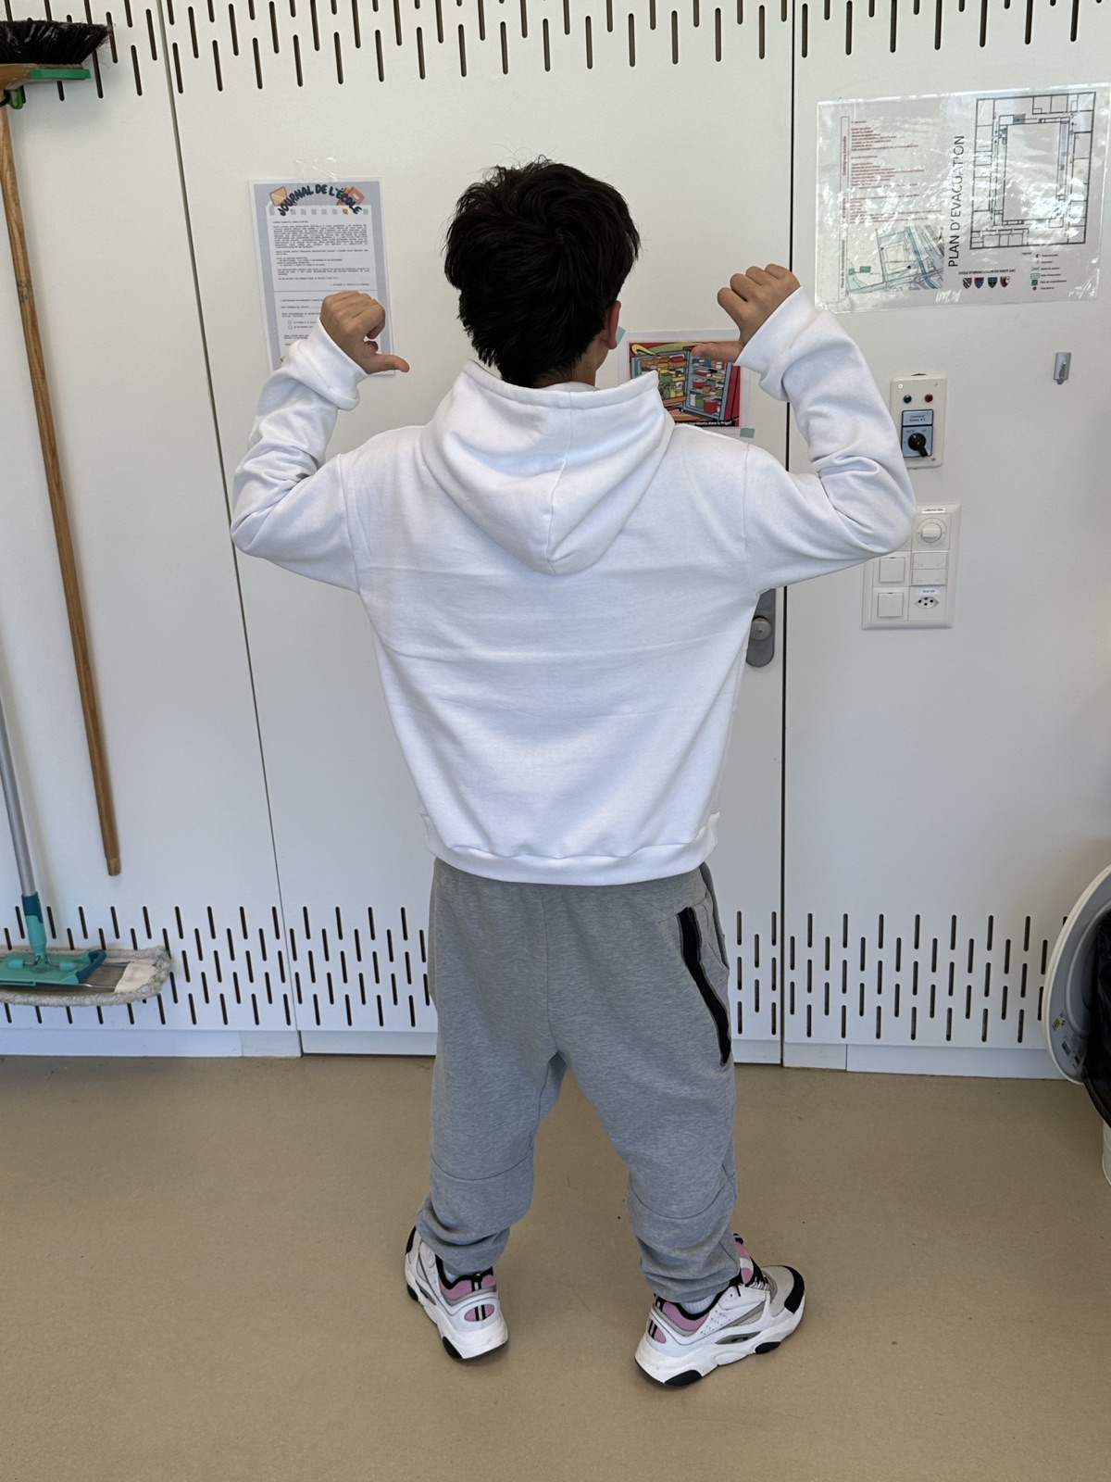

Slide 8
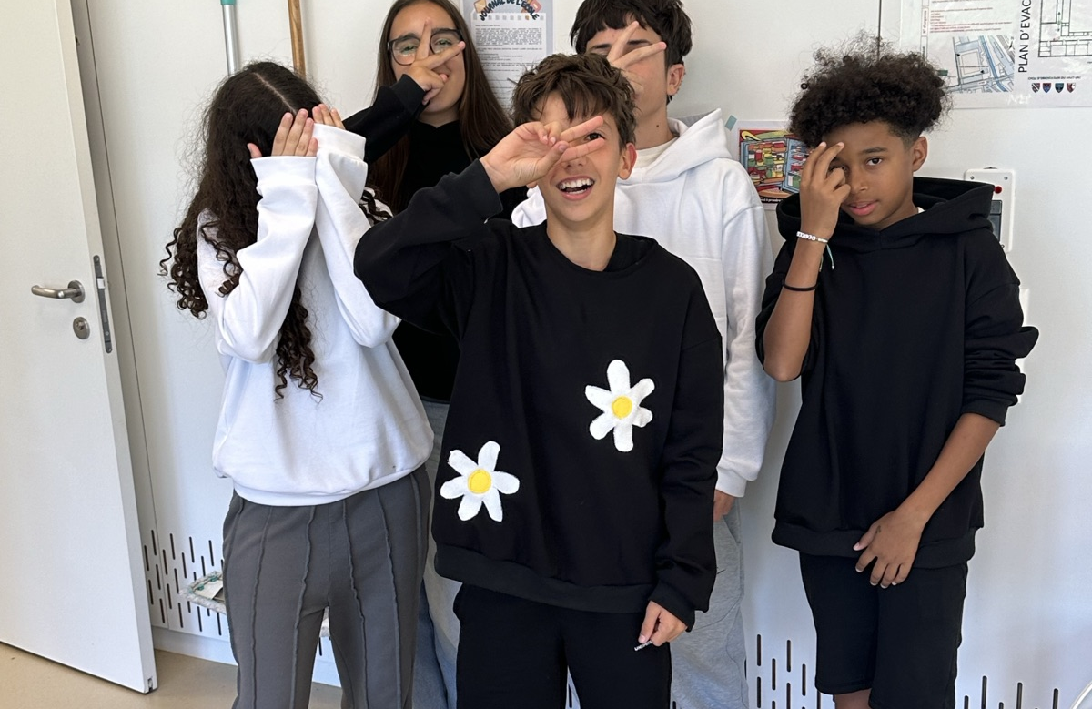

Slide 9
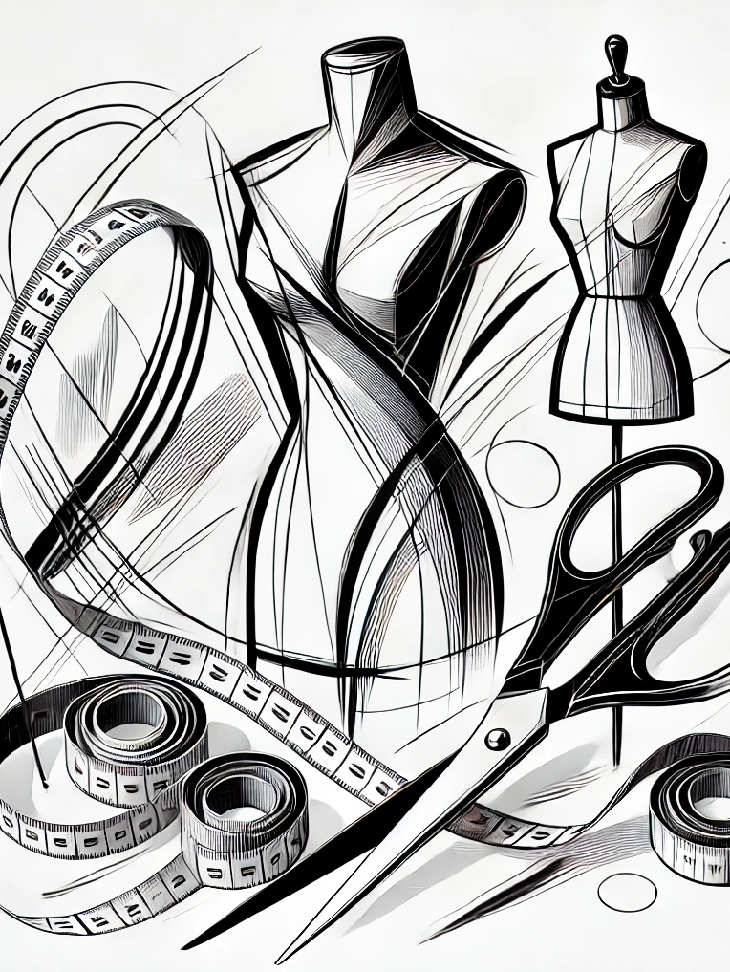

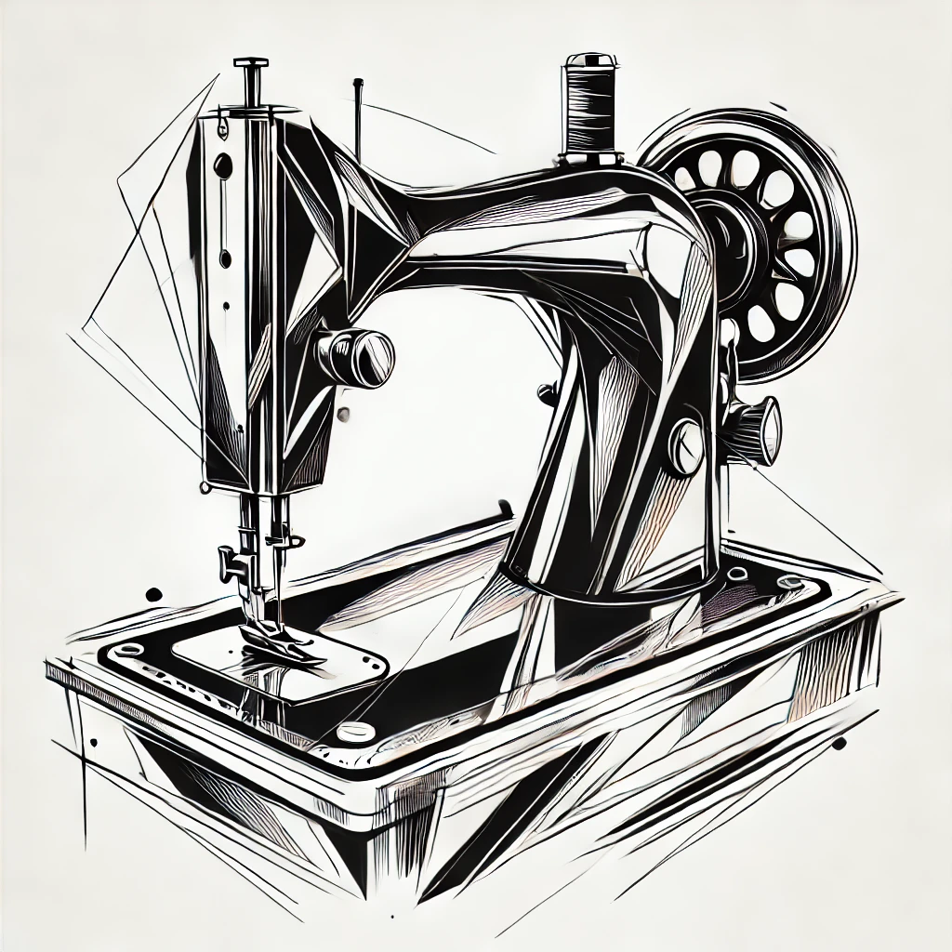
Parce que ton style mérite d’être aussi unique que toi !
Inscris- toi !
Camp MODE !

